Slide 1
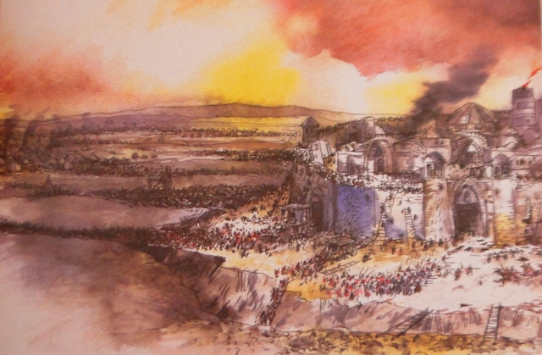
«ОТРАРСКЯ КАТАСТРОФА»

Slide 2
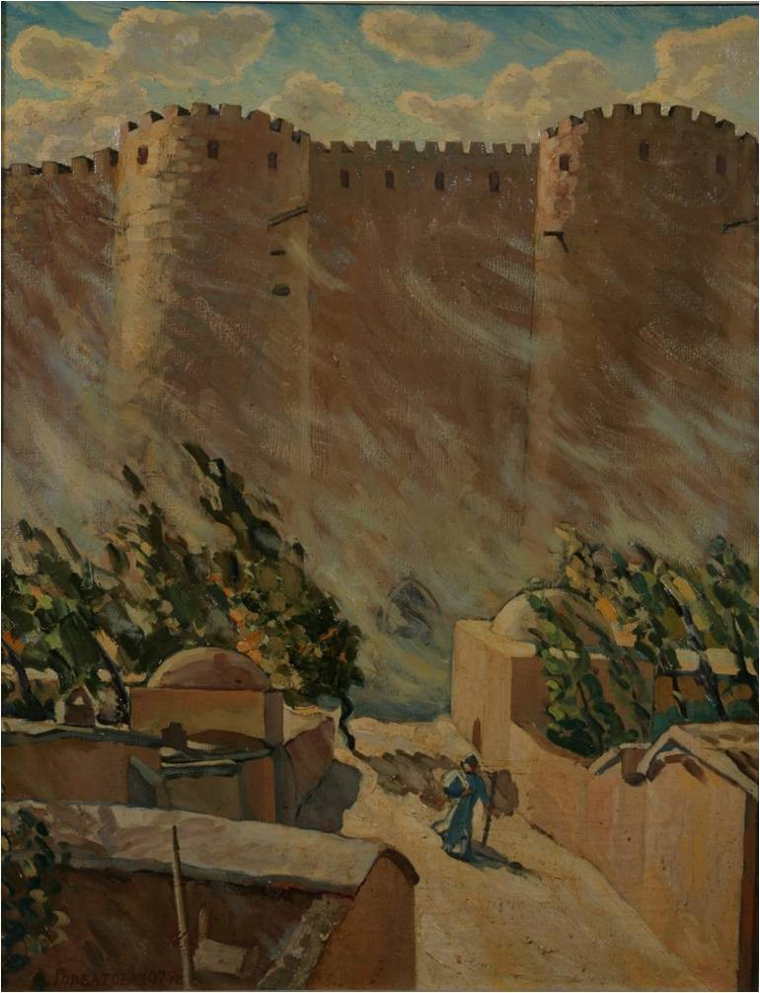
ДРЕВНИЙ ГОРОД ОТРАР
Отрар, (каз. Отырар) - Турар, Фараб — до монгольского нашествия, один из крупнейших городов Средней Азии.
Расположен в низовьях реки Арысь при впадении её в Сырдарью, в 57 км южнее города Туркестан, 120 км северо-западнее Шымкента.
Расцвет Отрара – 9-12 века

Slide 3
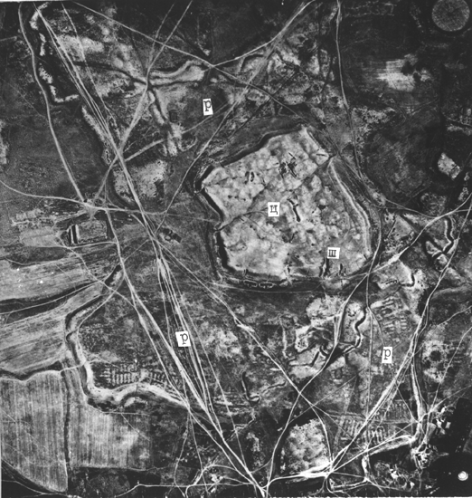
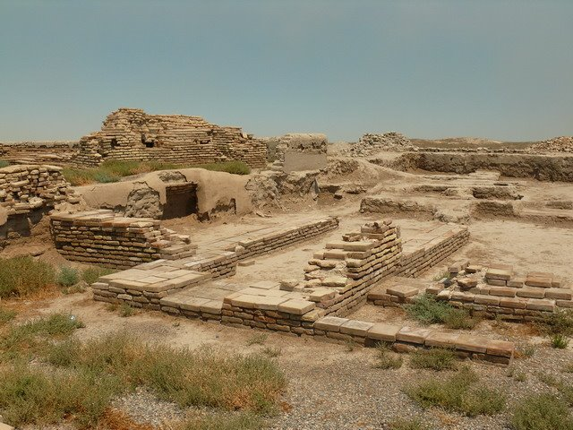
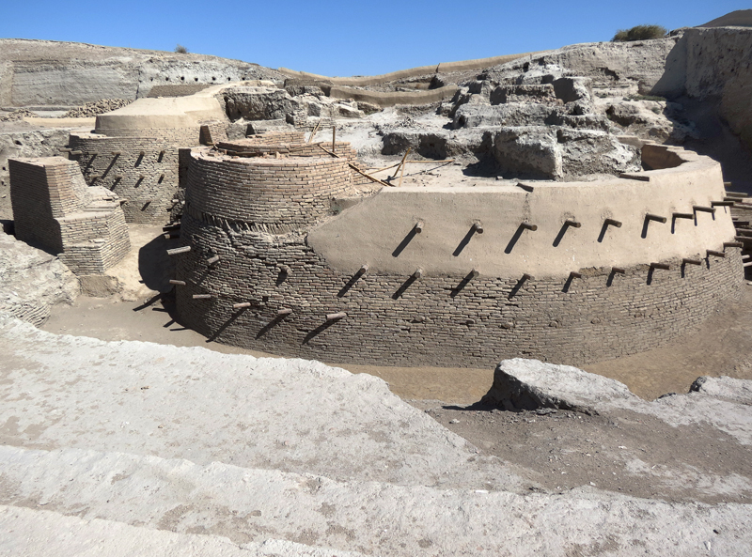
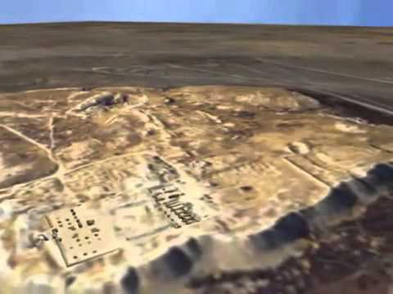
ГОРОДИЩЕ ОТРАР С ВЫСОТЫ

Slide 4
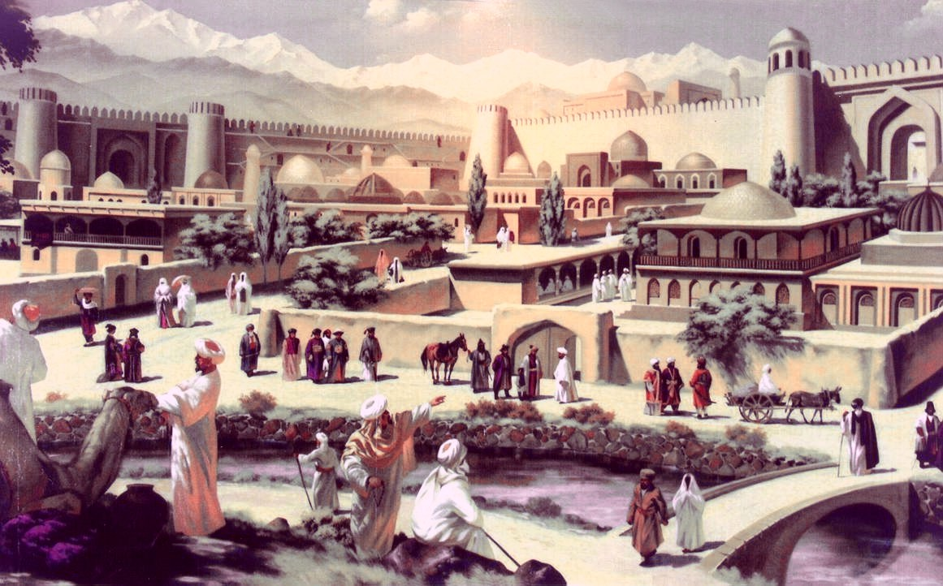
В ДРЕВНЕМ ГОРОДЕ
В двухсоттысячном Отраре, выросшем на том месте, где река Арысь сливалась с Сырдарьей, обосновались ученые, мудрецы, искусные музыканты, предсказатели, ювелиры. В городе было большое медресе, базар, мастерская-кузница, гурт-хана (место, где распивали вина), баня, мечети, лавки, магазины.

Slide 5
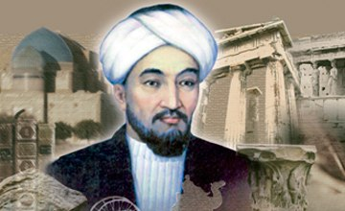
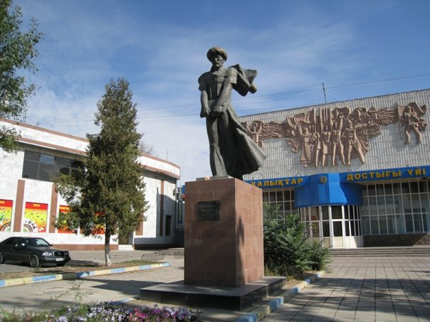
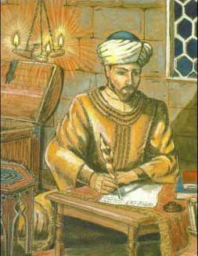
ОТРАР-РОДИНА АЛЬ-ФАРАБИ «ВТОРОЙ УЧИТЕЛЬ ПОСЛЕ АРИСТОТЕЛЯ»

Slide 6
ЗАВОЕВАНИЕ ГОРОДА МОНГОЛАМИ. ГЛАВНЫЕ ФАКТЫ
Во время монгольского нашествия (начало 13 века) городом правил Каир-хан.
1218 год – Монголы вторгаются в Жетысу. 150 тысяч воинов.
Уничтожение торгового Каравана в Отраре.
1219 год – оборона Отрара
В 1219 году город был осажден монгольскими войсками под руководством старшего сына завоевателя, Жошы. Осада продолжалась 6 месяцев. В городе начался голод и недовольство отказом идти на переговоры с монголами, однажды ночью кто-то из жителей города открыл ворота монголам. Захватившие после этого город монголы уничтожили значительную часть населения, оставшуюся забрали в рабство, сам город был сожжён и уничтожен. Предателя по имени Караша, открывшего городские ворота, казнил лично Жошы.
Каир Хан – правитель Отрара
Караша – предатель, который открыл ворота.

Slide 7
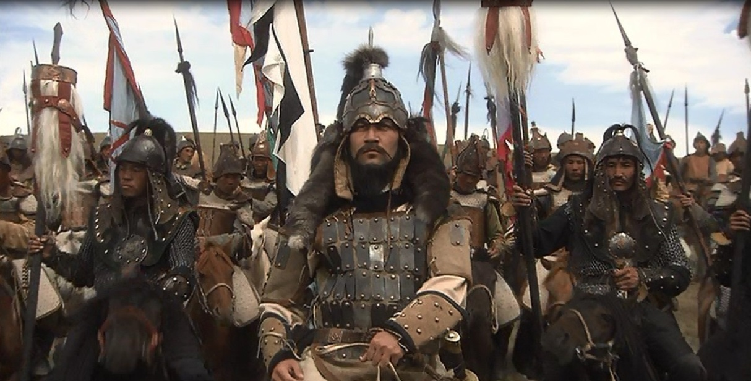
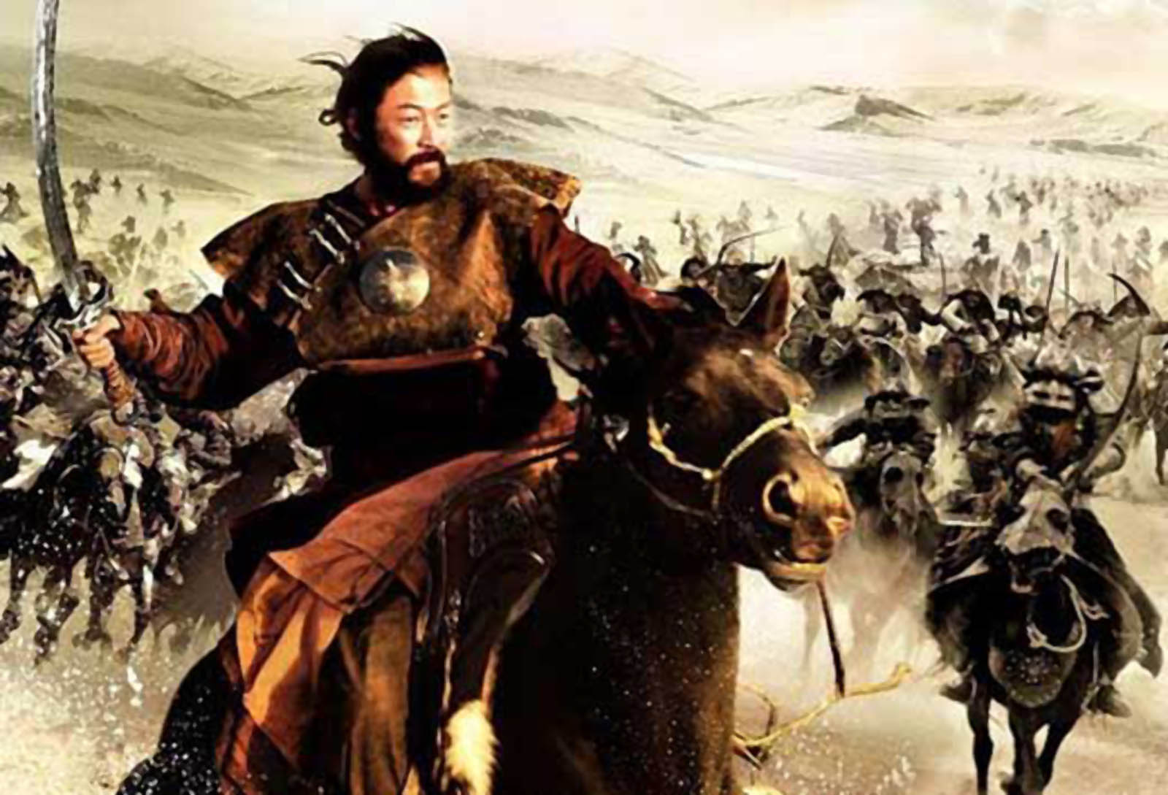
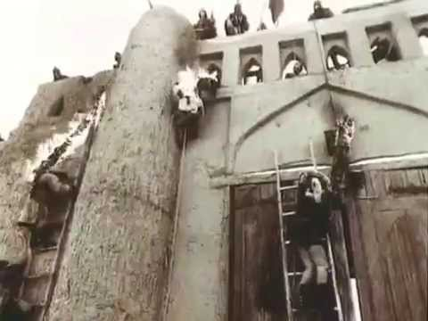

Slide 8
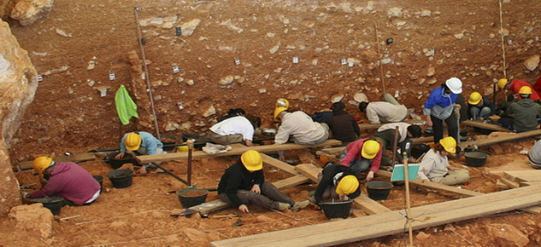
СОВРЕМЕННОЕ СОСТОЯНИЕ
Высота основного бугра от подошвы (культурный слой) — до 18 м, сохранились остатки городского рва.
В 2001—2004 годах осуществлялся проект ЮНЕСКО, Казахстана и Японии «Консервация и сохранение древнего города Отрар». С 2004 года действует государственная программа «Возрождение древнего Отрара».

Slide 9
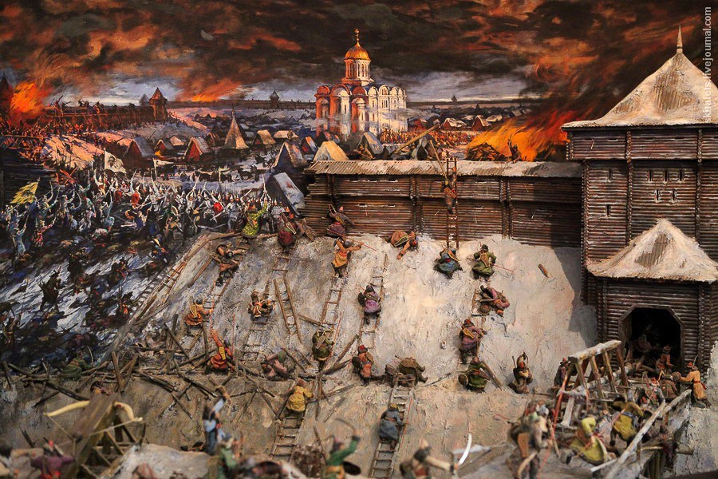
1236-1242 гг. – СЕМИЛЕТНИЙ ПОХОД НА ЗАПАД БАТЫЯ –ВНУКА ЧИНГИЗХАНА

Slide 10
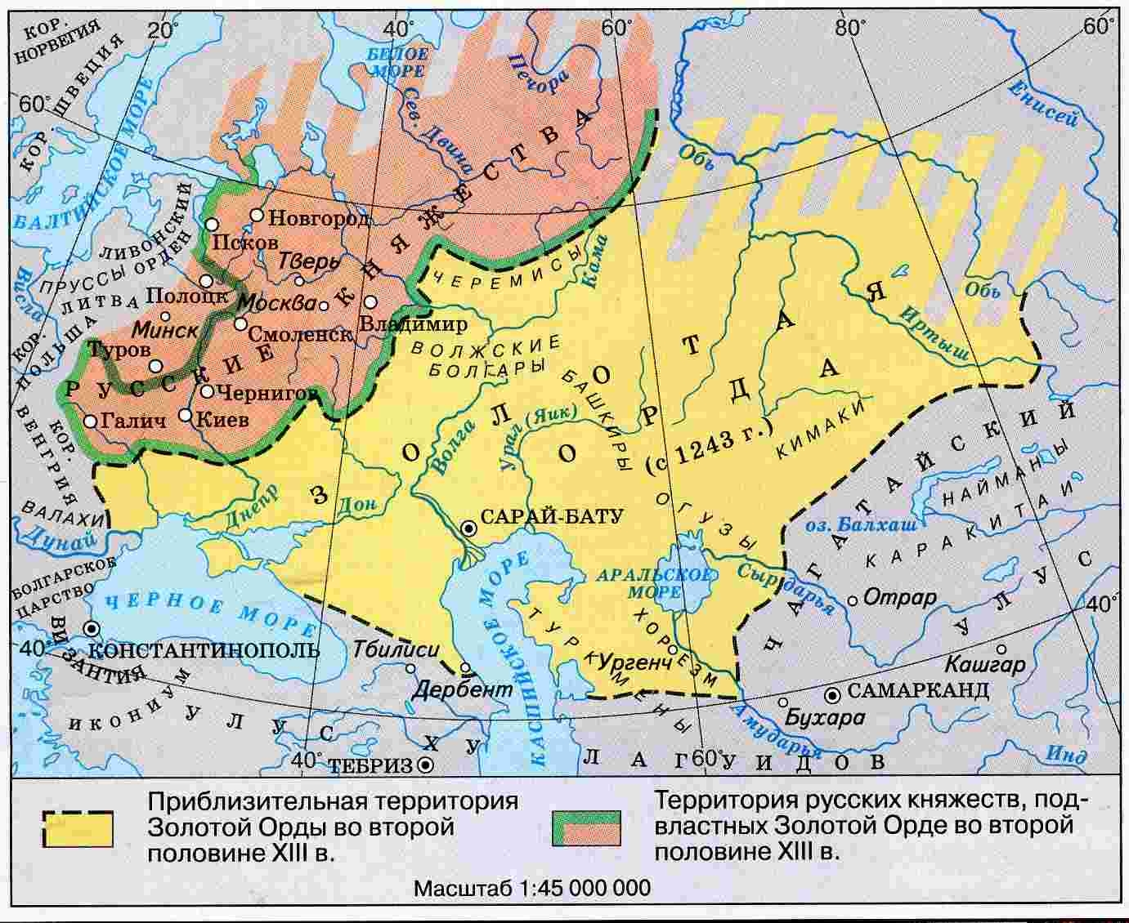
СОЗДАНИЕ ЗОЛОТОЙ ОРДЫ

